Slide 1










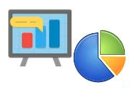


Envia Dados
Procura por
Informação Sensível
Usuário
Atacante
Implementa
Time de Desenvolvimento
Faz Negócios
Ambiente da Aplicação de IoT
Responsável
pelo Projeto
Assegura
Privacidade
Engenheiro de
Privacidade
Analisa os Dados
Regulamenta e
Certifica
Destinatário
de Dados
Agência
Reguladora

